Slide 1

Seminário TFS
Team Foundation Services (Azure DevOps Services)
by Microsoft
Cristiano Carvalho - Johnny Marques - Mateus Fernandes - Walker Serrano

Slide 2

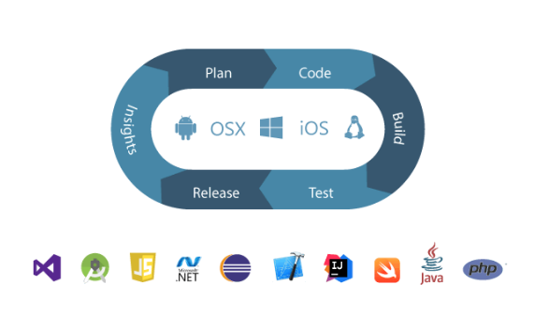
O que é o Team Foundation Services?
O Team Foundation Services fornece uma série de ferramentas de desenvolvimento de software colaborativas que se integram ao seu IDE ou editor atual, possibilitando, desse modo, que sua equipe interfuncional trabalhe efetivamente em projetos de software de todos os tamanhos.

Slide 3

Principais funcionalidades
Trabalha com qualquer linguagem, incluindo Java, Python, HTML5, JavaScript, C#...
Gera Relatórios
Gerenciamento de requisitos
Gerenciamento de projetos
Compilações automatizadas
Gerenciamento de laboratório
Testes
Recursos de gerenciamento de versões (pode ser usado o GIT)
Pode ser usada qualquer ferramenta como Visual Studio, Eclipse, Xcode ou seu próprio IDE ou editor de código
Gerenciamento de código fonte (através de C/C++)

Slide 4
Visão Geral e Operação
2005 –primeira versão do Team Fundation
2010 – Team Foundation Server
2013 –Release Management
O Team Foundation facilita o trabalho da equipe fornecendo gerenciamento e capacidades de controle de item de trabalho, automação de compilação, análise integrada e relatórios e um site de projeto colaborativo integrado. Ele também proporciona capacidades de gerência de projeto com a integração entre o Microsoft Project e o Microsoft Excel 2003.
Lançado o TFS com gerenciamento de código-fonte e versão(TFVC, ou Git ), relatórios, gerenciamento de requisitos , gerenciamento de projetos (para desenvolvimento ágil de software e equipes em cascata ), builds automatizados gerenciamento de laboratório, testes e recursos de gerenciamento de release . Ele cobre todo o ciclo de vida do aplicativo(ALM).
O Release Management disponibiliza recursos de Gerenciamento de Liberação permitem que as equipes executem um fluxo controlado de fluxo de trabalho (fornecido pelo Windows Workflow Foundation ) para ambientes de desenvolvimento, teste e produção e fornecem painéis para monitorar o progresso de um ou mais lançamentos.

Slide 5
Vantagens Cotidianas
A Microsoft liberou o acesso a ferramenta Cloud do Team Foundation Service. Nesse serviço podemos utilizar até 5 usuário de forma gratuita, além de podermos criar projetos gratuitamente.
Integração com Visual Studio e Eclipse, além de poder desenvolver em C#, Java, HTML, C++, etc.
Podemos copiar os códigos para um diretório local e trabalhar normalmente, e após realizar as manutenções desejadas, fazer o commit das alterações. Além disso, temos todo o histórico de versões do código, podendo reverter a qualquer momento o código alterado.
O TFS também oferece suporte a testes de unidade e integração contínua, permitindo definir testes de unidades que serão executados após o check-in, e receber o alerta de código que quebre o build.
Revisões de código e gerenciamento de conflitos durante o check-in.
Utilizar um quadro de tarefas online para gerenciamento do Sprint.
Definir e priorizar o backlog utilizando hierarquia, ranking de pilhas e estimativa de complexidade.
Planejar de acordo com a capacidade de desenvolvimento individual da equipe, podendo equilibrar a carga de trabalha de cada elemento.
Controle de bugs, histórias, feedback e tarefas.
Controle de versão (TFVC e Git)

Slide 6
Pontos Negativos
Não é possível trabalhar com Process Template (Workflow para o ciclo de vida do projeto) customizado.
Não é possível autenticar via AD (Active Directory), ou seja, deve ser utilizada autenticação Windows Live ID.
Não possui ferramenta visual para fazer a exclusão de projetos.
Não possui integração nativa com SQL Server Reporting Services e Analisas Services (Cubo OLAP) impossibilitando a criação de relatórios personalizados úteis para o gerenciamento do projeto.
Não há integração nativa com o SharePoint impossibilitando a criação de portais específicos para acompanhamento do projeto.

